Slide 1
Амурская область, Бурейский р-он, п.Новобурейский
Вечные темы и великие исторические события в искусстве.
Тема Великой Отечественной войны в станковом и монументальном искусстве, мемориальные ансамбли.
ОБРАЗ ЗАЩИТНИКА ОТЕЧЕСТВА В ПОРТРЕТНОЙ ЖИВОПИСИ XVIII—XIX ВВ.
(урок графики)
Подготовила учитель ИЗО
МОБУ Новобурейской СОШ № 3 Л.А.Рогудеева
УМК - Шпикалова Т.Я., Ершова Л.В., Поровская Г.А. Изобразительное искусство: Учебник для 7 класса общеобразовательных учреждений / под ред. Шпикаловой Т.Я. – М., Просвещение, 2010.
2015 ГОД

Slide 2
Цель:
Углубление представлений учащихся об искусстве военного портрета.
Задачи:
Рассмотрение темы защитника Отечества как одной из важных в изобразительном искусстве.
Формирование понятия о портрете героя войны как традиции увековечения его в памяти народа.
Рассмотреть образ защитника Отечества в портретной живописи 18-20 вв. П. Корин «Александр Невский» и др.

Slide 3
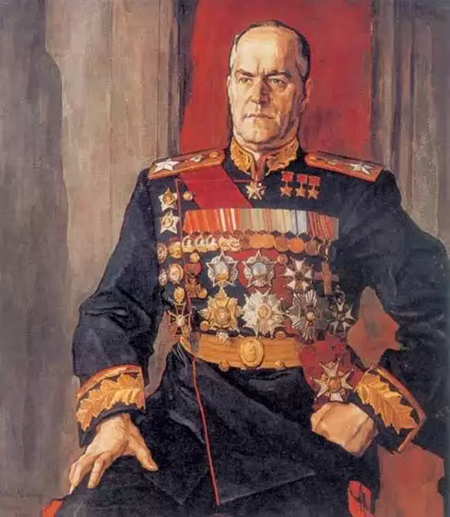
Корин Павел Дмитриевич. «Портрет маршала Георгия Константиновича Жукова»

Slide 4
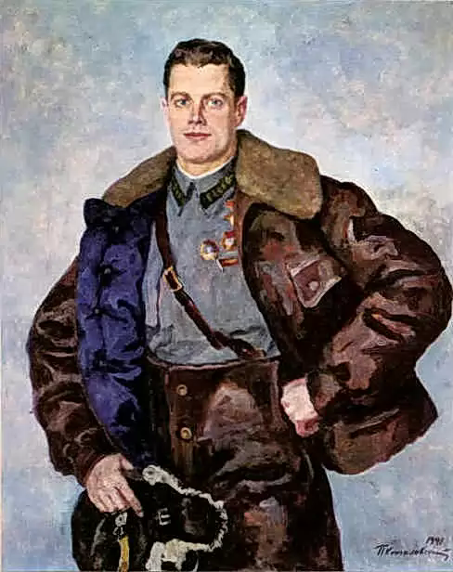
Кончаловский П.П. Портрет Героя Советского Союза летчика А.Б.Юмашева

Slide 5
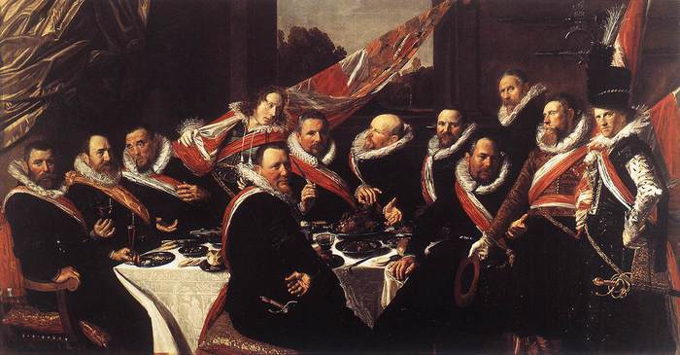
Франц Хальс (около 1580—1666) Групповой портрет офицеров стрелковой роты святого Адриана (1633).

Slide 6
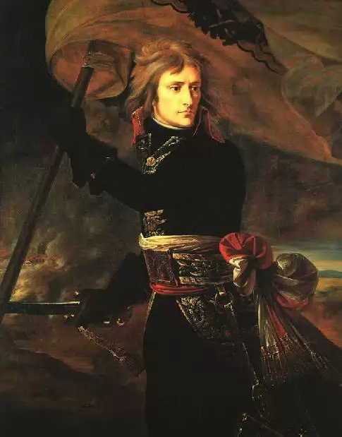
Антуан-Жан Гро Наполеон Бонапарт на Аркольском мосту, 1796, Эрмитаж, Россия

Slide 7
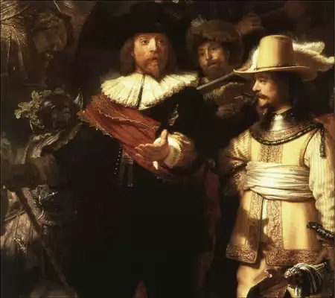
Рембрандт. "Ночной дозор"

Slide 8
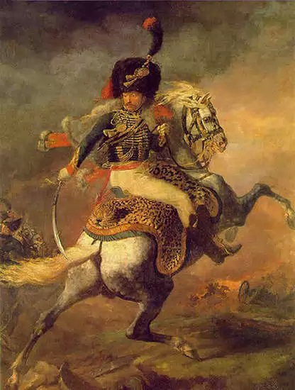
Теодор Жерико "Офицер конных егерей императорской гвардии»

Slide 9
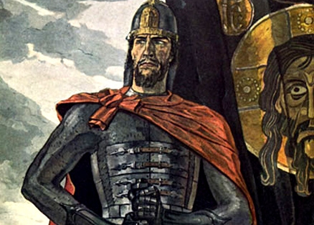
П.Д.Корин
"Александр Невский. Средняя часть триптиха"

Slide 10
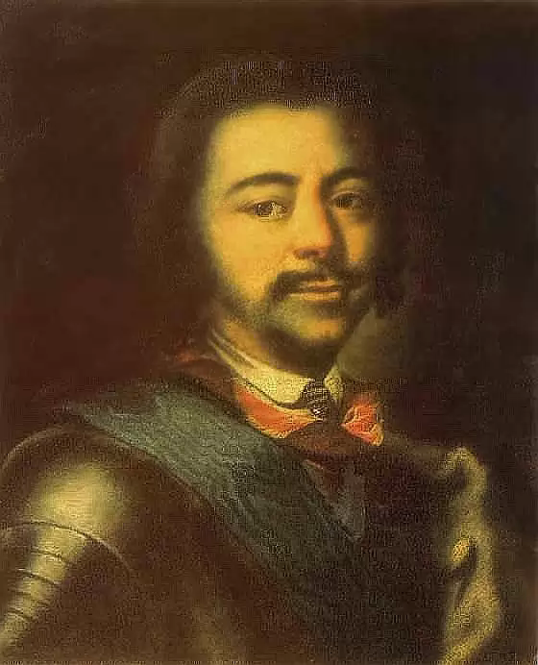
Никитин Иван Никитич. Портрет Петра I. 1714-1716 г.г

Slide 11
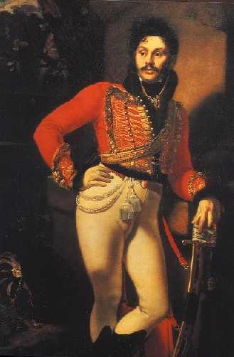
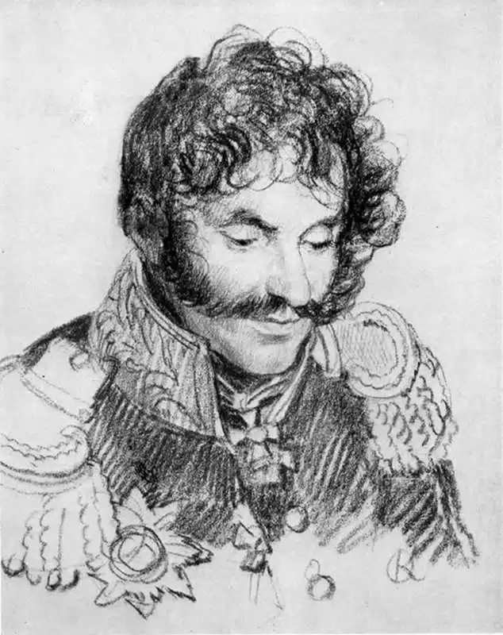
Денис Давыдов портрет работы Ореста Кипренского, 1809.
Портрет Ефима Игнатьевича Чаплица

Slide 12
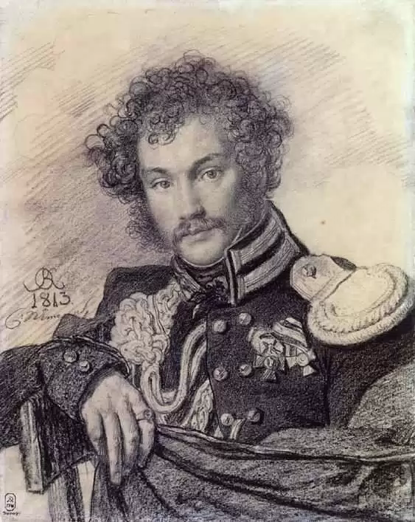
Портрет Ланского

Slide 13
Диалог об искусстве
Устарел ли жанр военного портрета в наши дни? В чем его значимость для истории Родины и истории искусства?
Что побуждает художников обращаться к военному портрету? Что помогает нам понять запечатленные на таких портретах образы Защитников Отечества? Какие художественные средства используют различные художники для достижения выразительности портрета?

Slide 14
Почему старинные портреты военачальников пользуются огромным спросом на аукционах и выставках искусства прошлых эпох? Для кого они могут представлять особый интерес?

Slide 15
Творческая работа
Выполни рисунок композиции портрета защитника отечества по представлению.
Материал: бумага, карандаш.

Slide 16
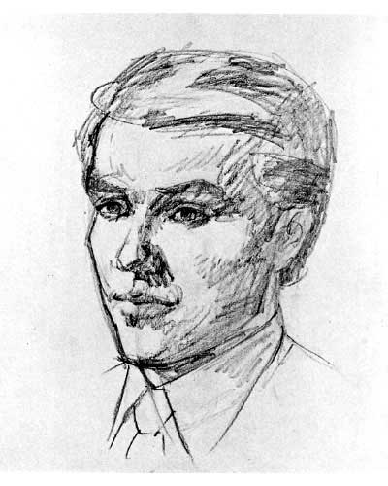

Slide 17
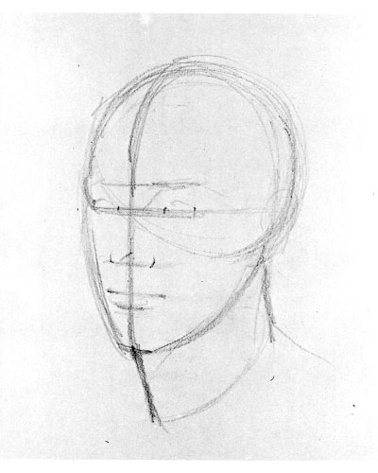

Slide 18
